Slide 1
Mondeling Nederlands
Cursus 4 – Module 7
Dag 1

Slide 2
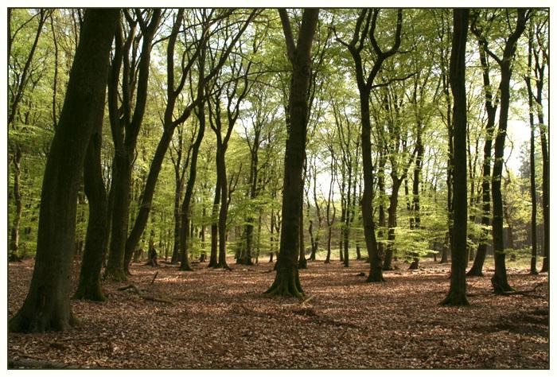
Weet je nog?
het bos
de maan
de paddenstoel
de schram
achterna zitten

Slide 3
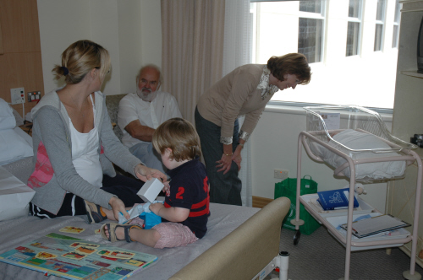
het bezoek

Slide 4
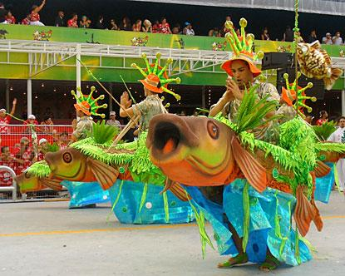
carnaval

Slide 5
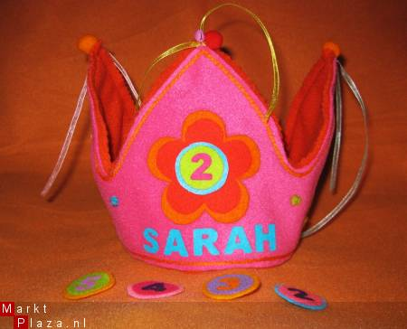
de feestmuts

Slide 6
het idee

Slide 7
het kerstfeest

Slide 8
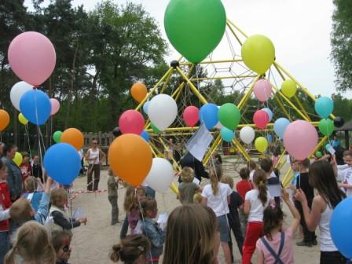
het kinderfeest

Slide 9
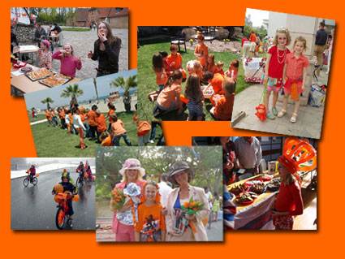
Koningsdag

Slide 10
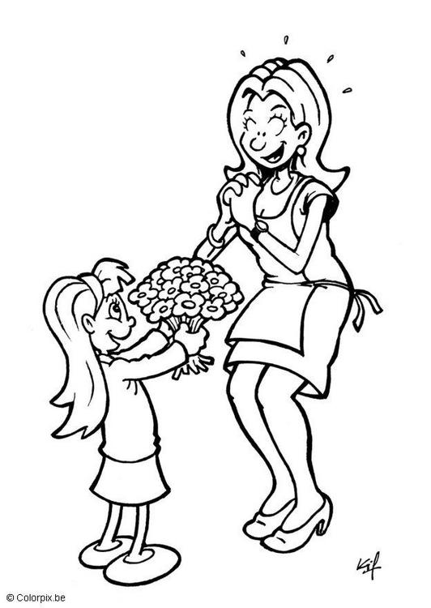
moederdag

Slide 11
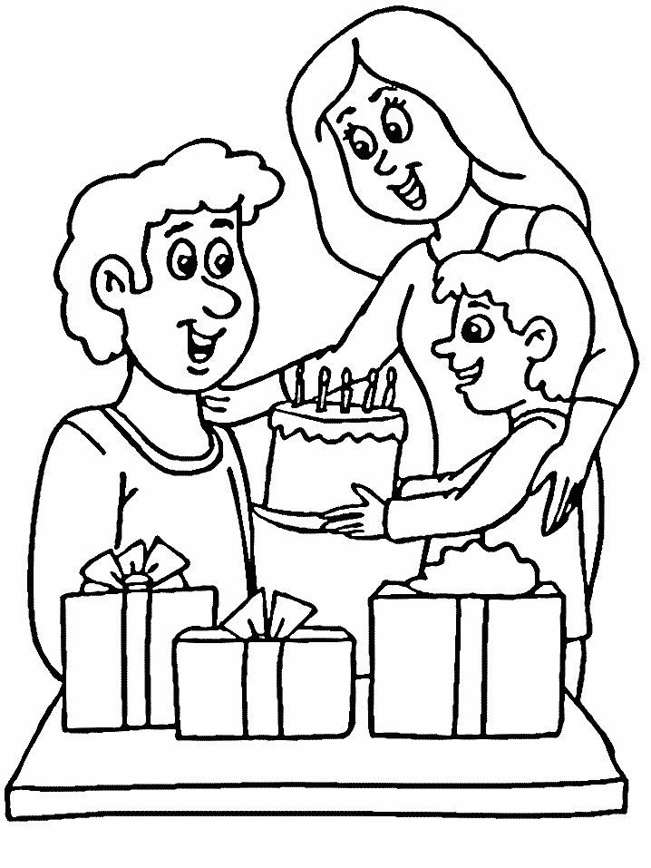
vaderdag

Slide 12
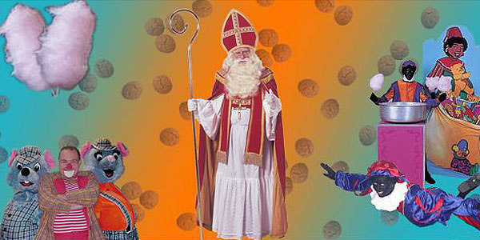
het Sinterklaasfeest

Slide 13
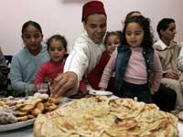
het suikerfeest

Slide 14
valentijnsdag

Slide 15
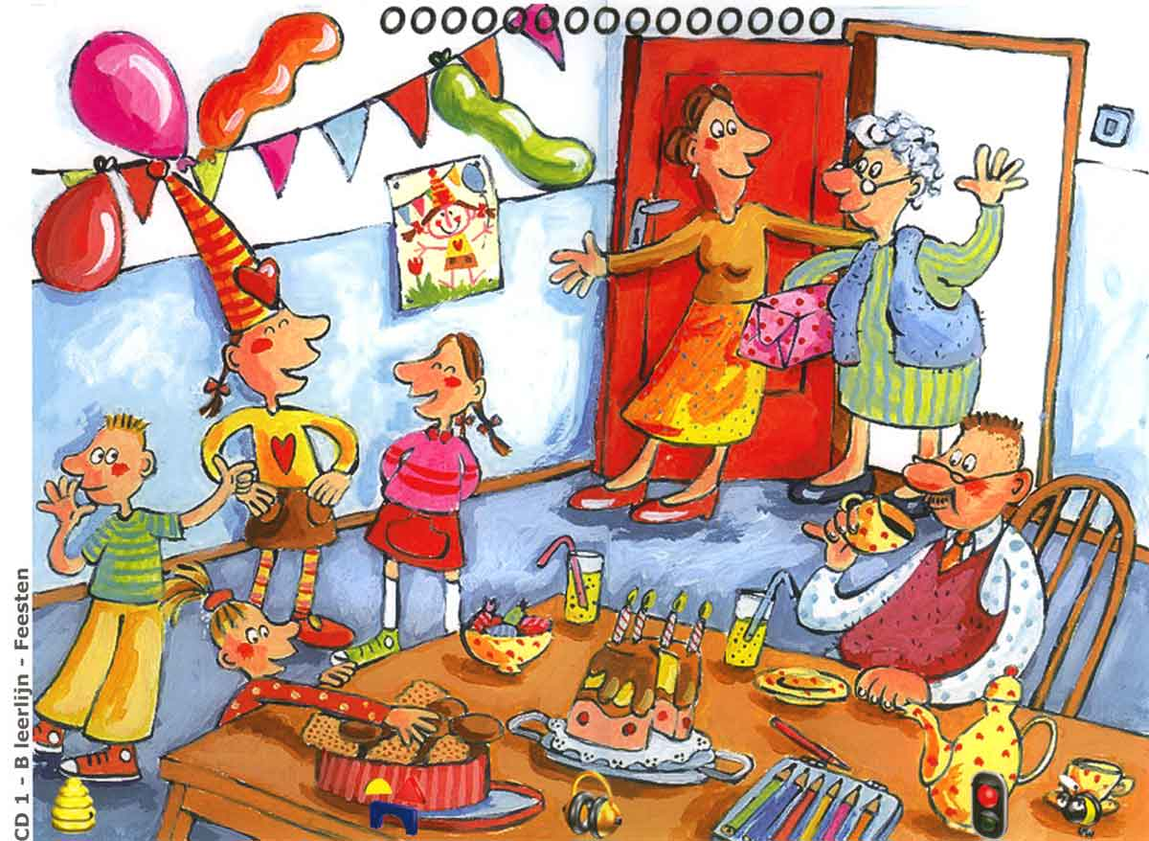
feest vieren

Slide 16
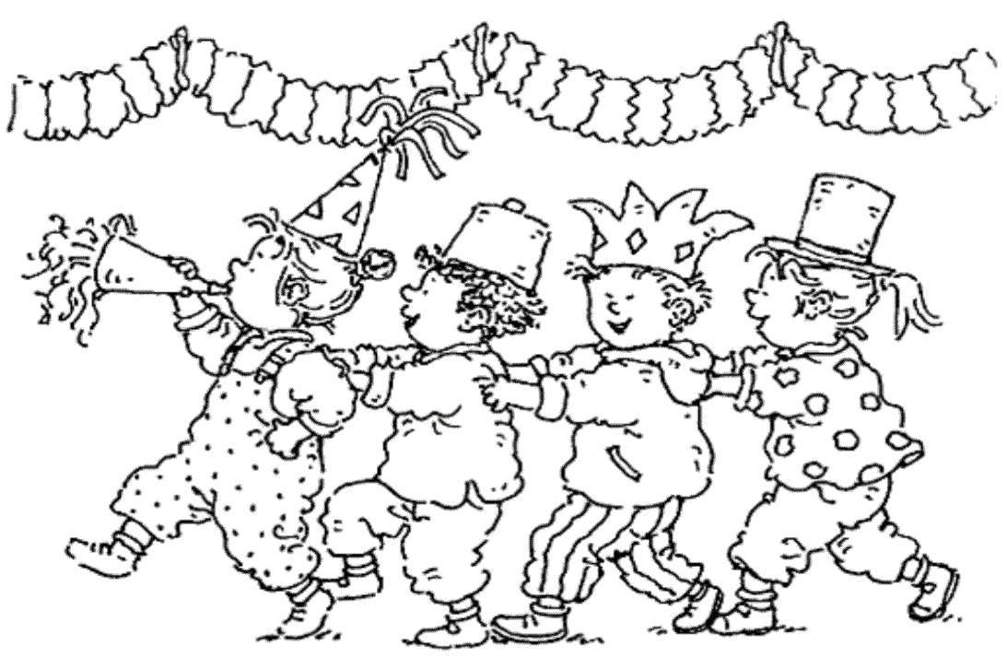
de verjaardag

Slide 17
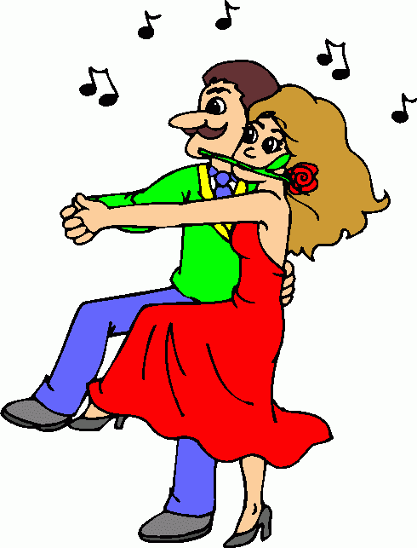
dansen

Slide 18
ze
Ra,ra wie is/zijn ze?
Ze is jarig op Koninginnedag.
Ze hebben pas een baby gekregen?
Ze gaan straks rekenen.
Ze is een vriendin van Nina.
Ze is de juf van de kinderen uit alle verhalen.

Slide 19
meervoud
het bezoek
de feestmuts
het idee
het kinderfeest
de verjaardag

Slide 20
meervoud
het bezoek de bezoeken
de feestmuts de feestmutsen
het idee de ideeën
het kinderfeest de kinderfeesten
de verjaardag de verjaardagen

Slide 21
Grammatica
Lesje voegwoorden (ZiS blz 108)
Maak de zinnen af
De jongen wordt nat omdat …..
Het meisje huilt omdat …..
Ik eet een appel omdat ….
Etc.

Slide 22
Wat hebben wij geleerd?

Slide 23
Dag 2

Slide 24
weet je nog? feest vieren

Slide 25
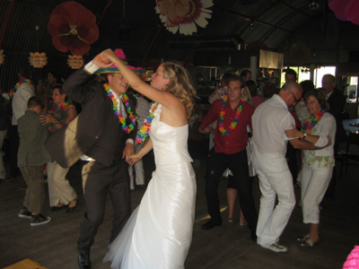
Woord van de dag: de bruiloft

Slide 26
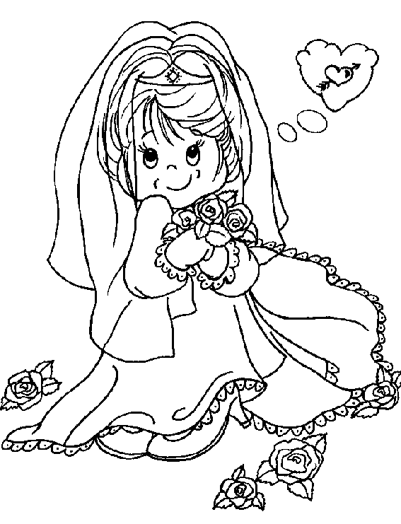
de bruid

Slide 27
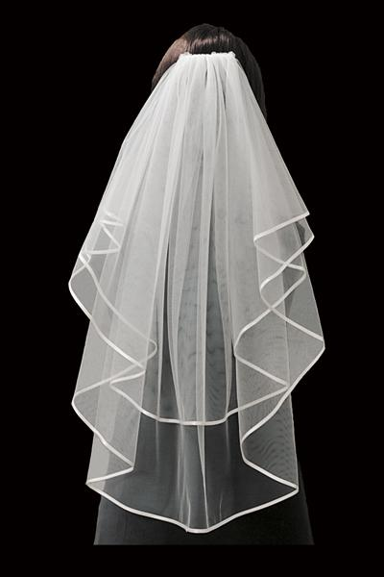
de sluier

Slide 28
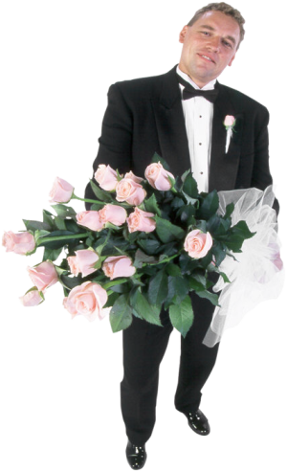
de bruidegom

Slide 29
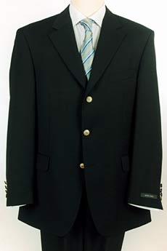
het pak

Slide 30
de stropdas

Slide 31
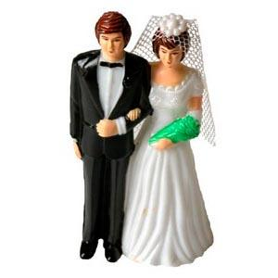
het bruidspaar

Slide 32
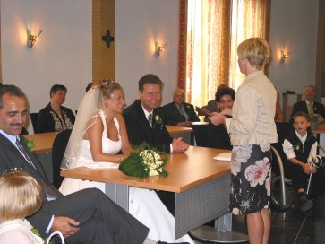
trouwen

Slide 33
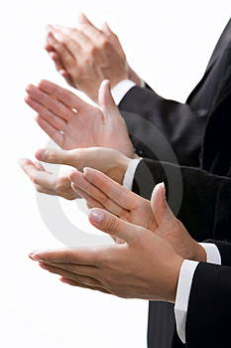
het applaus

Slide 34
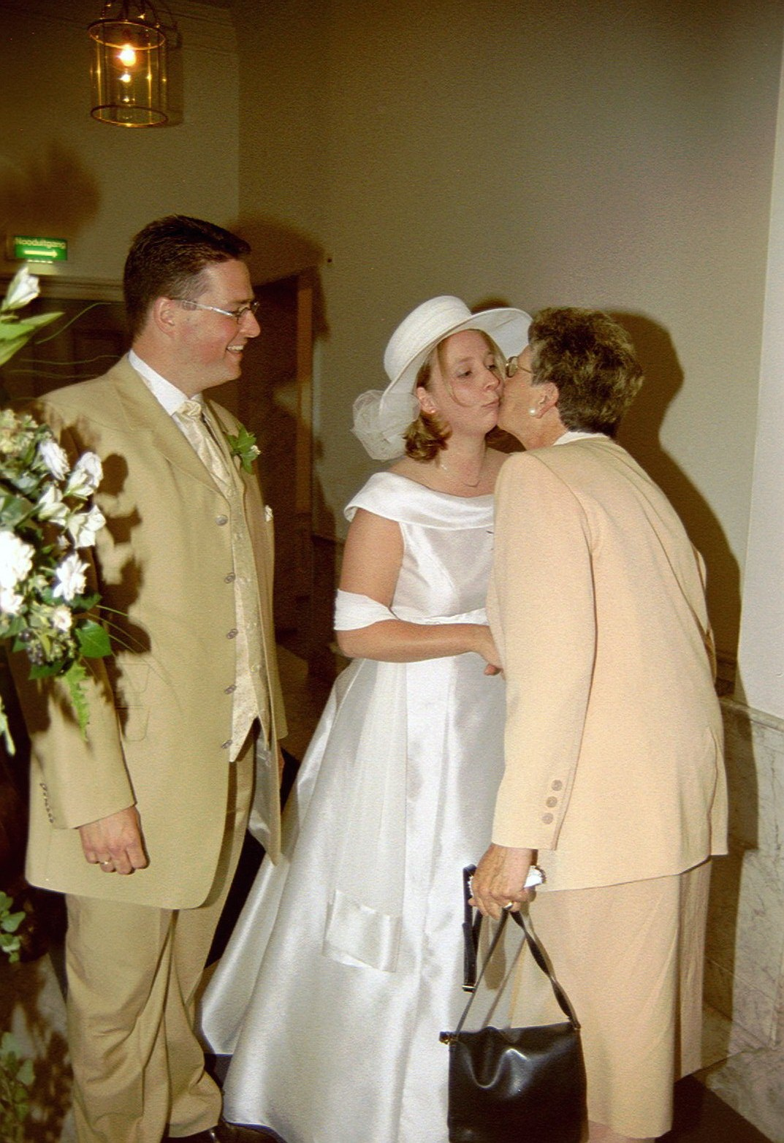
feliciteren

Slide 35
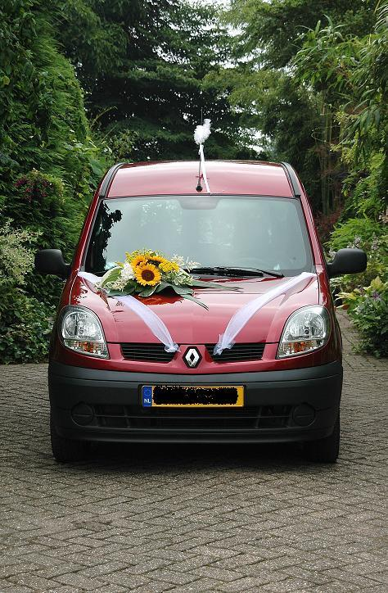
het lint – de linten

Slide 36
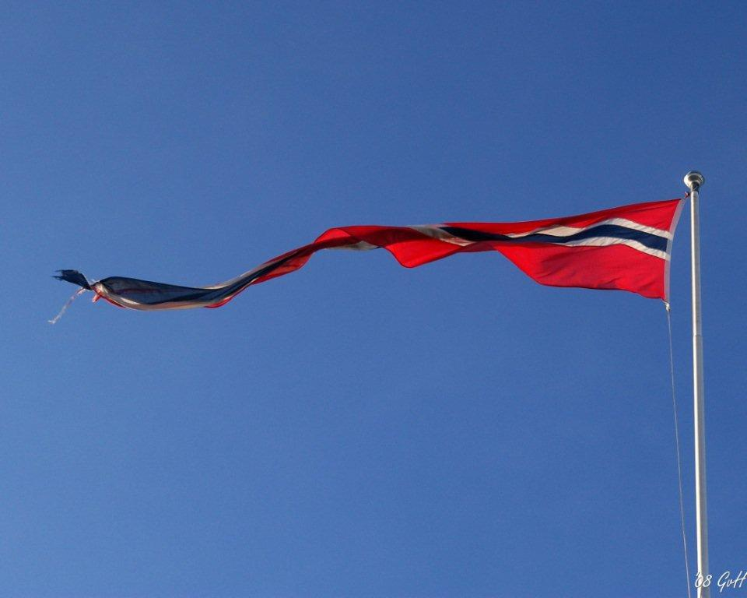
wapperen

Slide 37
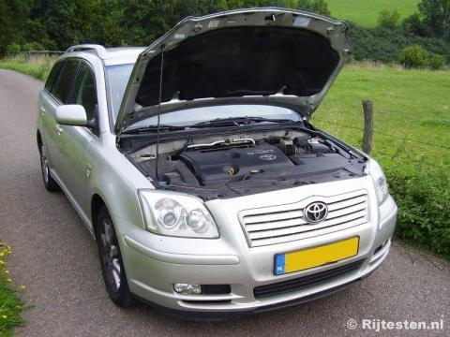
de motorkap

Slide 38
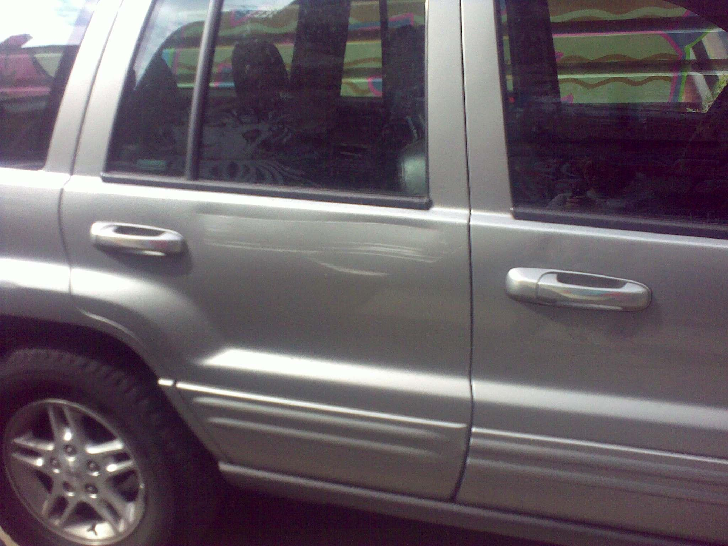
het portier

Slide 39
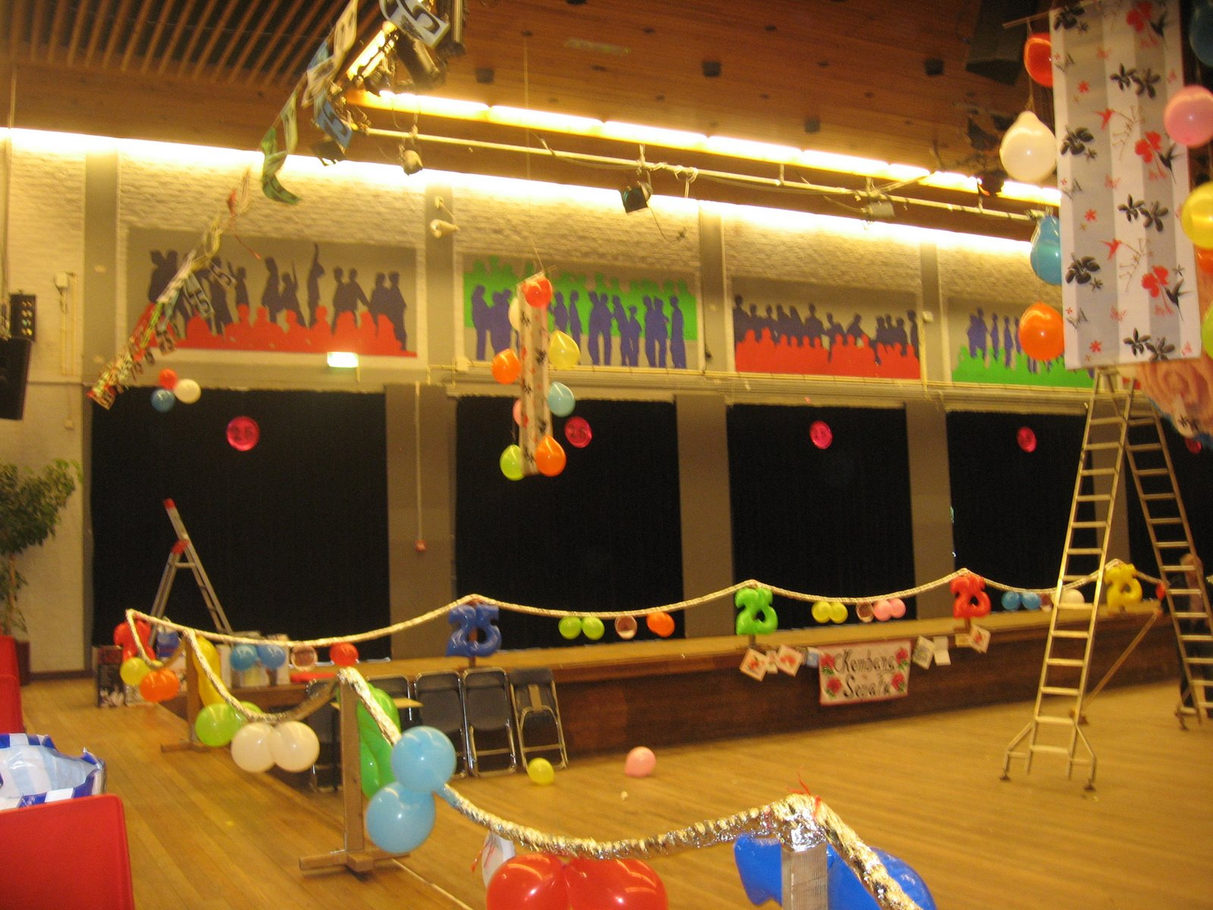
versieren

Slide 40
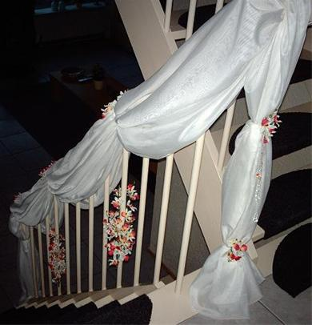
versieren

Slide 41
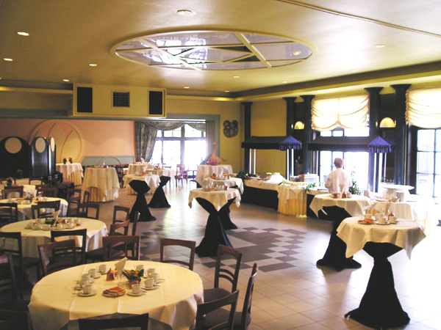
de feestzaal

Slide 42
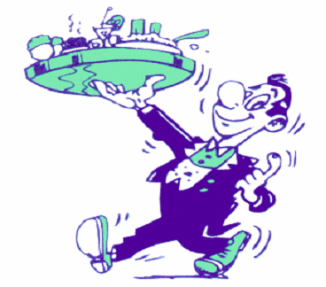
de ober

Slide 43
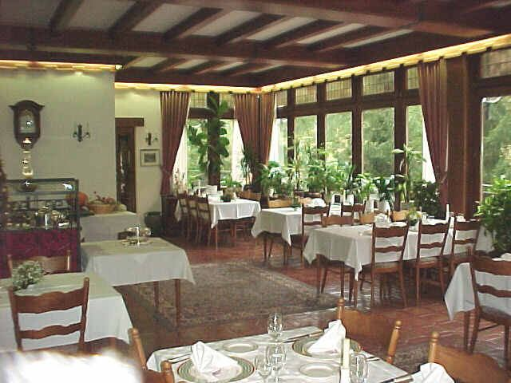
het restaurant

Slide 44
het bezoek

Slide 45
meervoud
de bruid
de bruidegom
het bruidspaar
de bruiloft
de feestzaal
de lint
de motorkap
het pak
de portieren
het restaurant
de stropdas

Slide 46
meervoud
de bruid de bruiden
het bruidspaar de bruidsparen
de bruiloft de bruiloften
de feestzaal de feestzalen
de lint de linten
de motorkap de motorkappen
het pak de pakken
het portier de portieren
de stropdas de stopdassen

Slide 47
meervoud
de bruidegom
de ober
de sluier
het restaurant

Slide 48
meervoud
de bruidegom de bruidegoms
de ober de obers
de sluier de sluiers
het restaurant de restaurants

Slide 49
Het verhaal
wie,doet,wat,waar,wanneer

Slide 50
Grammatica
Les overtreffende trap (zie map en ZiS blz 106)
Werkblad (zie map)

Slide 51
Wat hebben wij geleerd?

Slide 52
Dag 3

Slide 53
weet je nog? Het verhaal
Wie?
doet?
wat?
waar?
Herhaal de namen van de hoofdpersonen en wijs aan op de WIE kaart

Slide 54
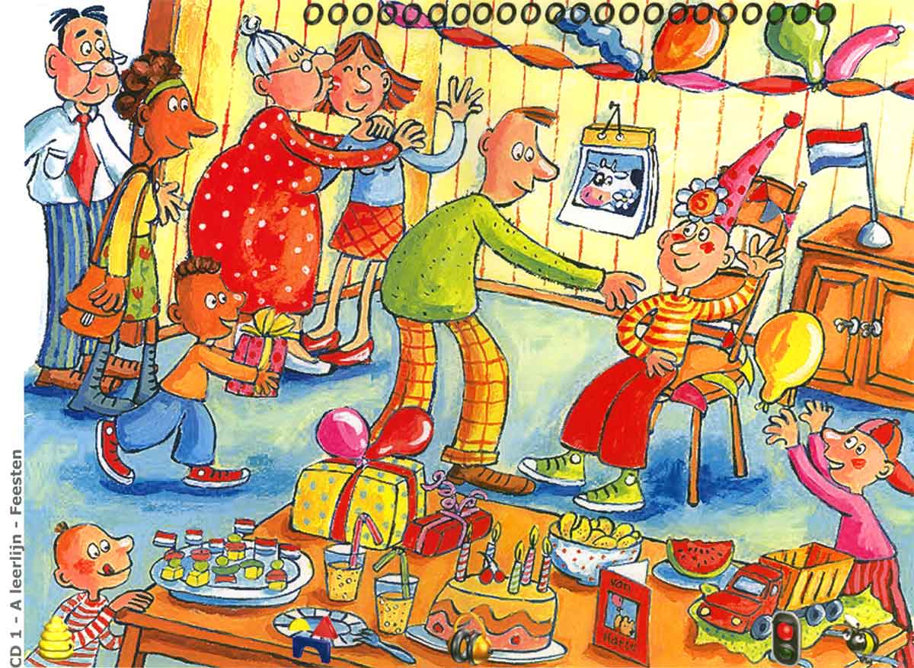
Woord van de dag: de verjaardag(feest)

Slide 55
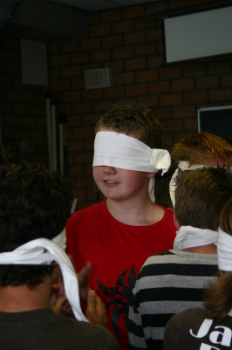
de blinddoek

Slide 56
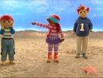
blindemannetje
Blindemannetje spelen - SchoolTV Beeldbank

Slide 57
de (hand)doek

Slide 58
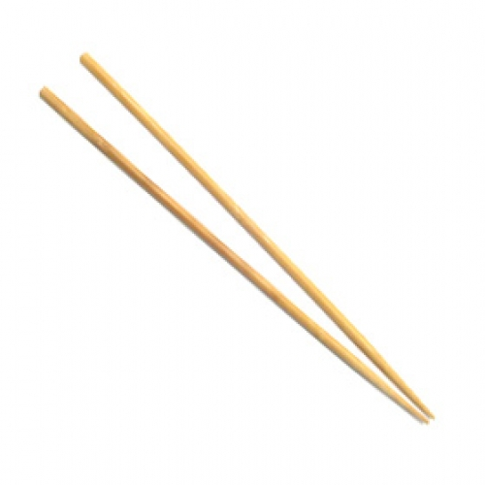
de eetstokjes

Slide 59
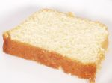
een plak

Slide 60
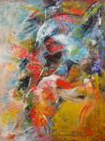
het schilderij

Slide 61
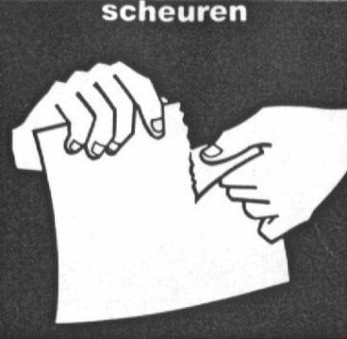
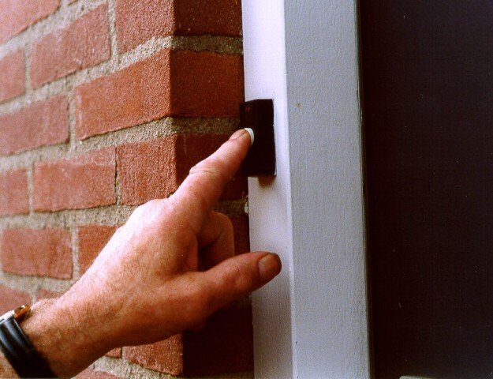
aanbellen

Slide 62
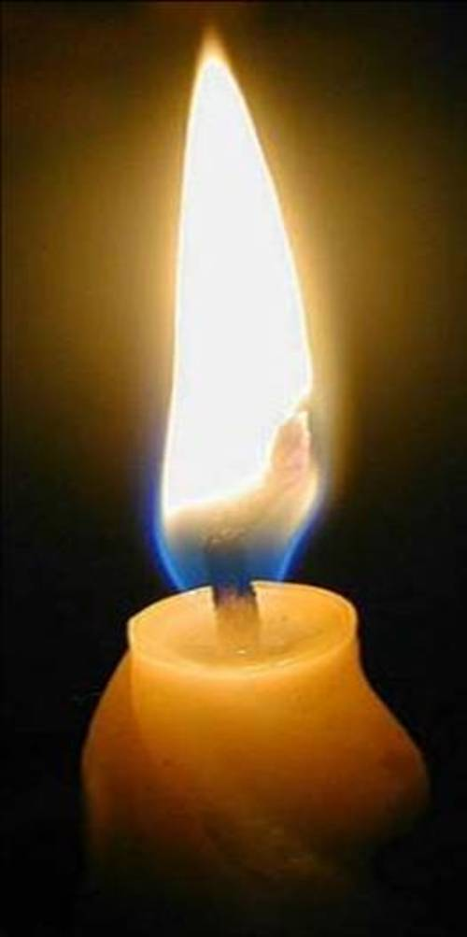
branden

Slide 63
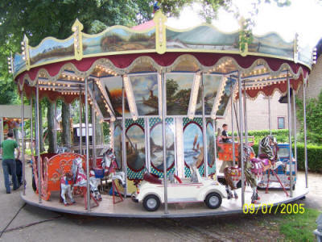
ronddraaien

Slide 64
scheuren

Slide 65
meervoud
de blinddoek
de doek
de plak
de verjaardag
het verjaardagsfeest

Slide 66
meervoud
de blinddoek de blinddoeken
de doek de doeken
de plak de plakken
de verjaardag de verjaardagen
het verjaardagsfeest de verjaardagsfeesten

Slide 67
meervoud
het blindemannetje
het eetstokje
het schilderijtje

Slide 68
meervoud
het blindemannetje de blindemannetjes
het eetstokje de eetstokjes
het schilderijtje de schilderijtjes

Slide 69
Grammatica
Weet je nog? Overtreffende trap
Nu jij :
Boos
Klein
Groot
Lief
Groen
Streng
kortst
korter
kort

Slide 70
Vraagzinnen
TweePraat
Leerling 1 zegt een zin ‘de appel is rood’
Leerling 2 maakt een vraagzin ‘is de appel rood?’
Gebruik de zinnenstroken ter ondersteuning
Zie ook werkblad in map

Slide 71
Wat hebben wij geleerd?

Slide 72
Dag 4

Slide 73
Weet je nog?
de verjaardag
blindemannetje spelen
de blinddoek

Slide 74
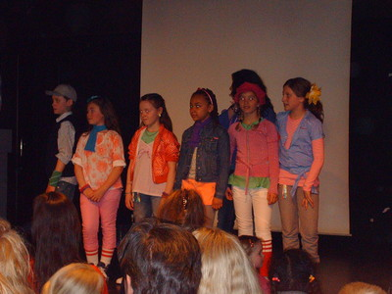
Woord van de dag: het optreden

Slide 75
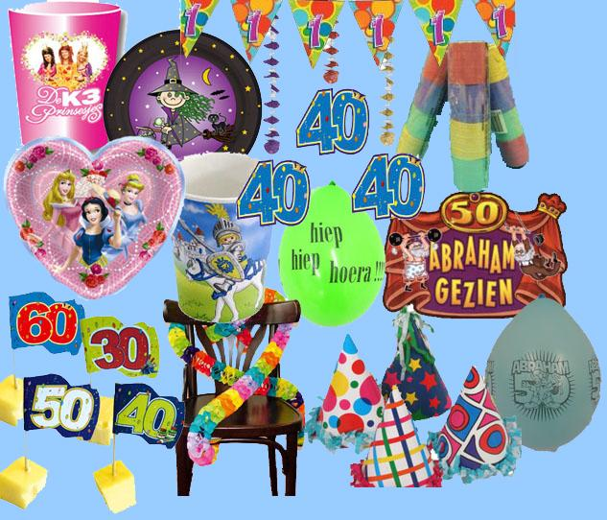
de versiering

Slide 76
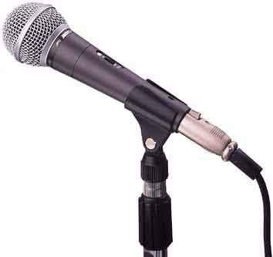
de microfoon

Slide 77
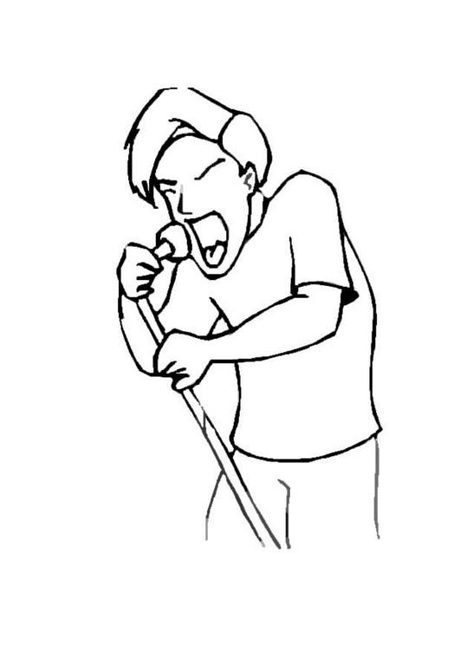
de zanger

Slide 78
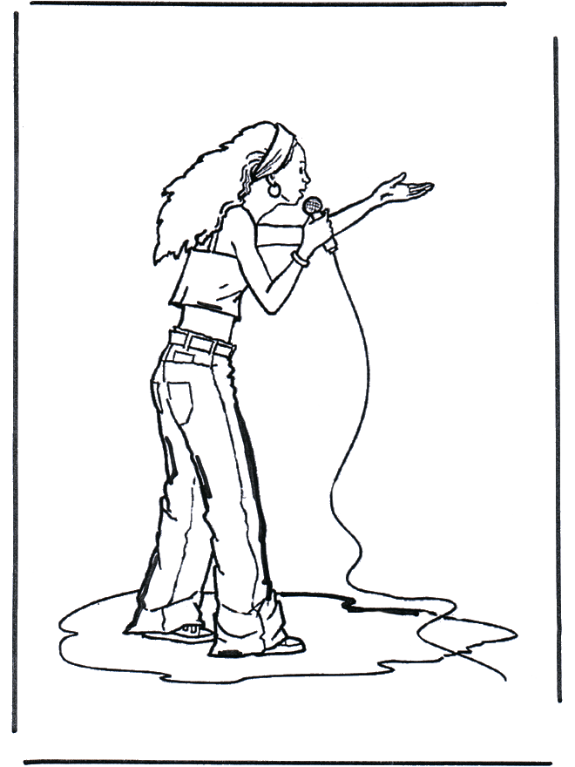
de zangeres

Slide 79
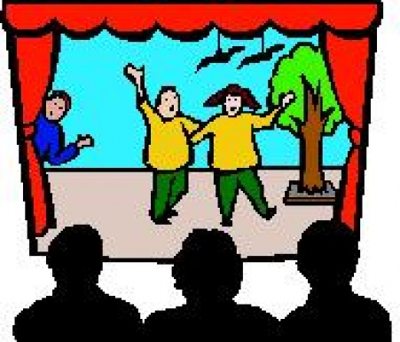
het toneel

Slide 80
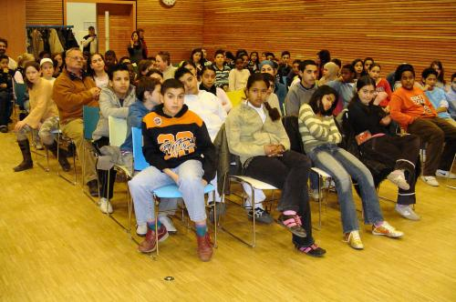
het publiek

Slide 81
het applaus

Slide 82
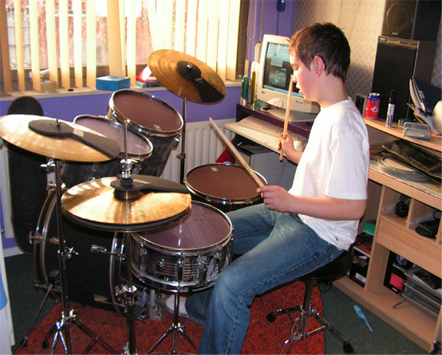
de drummer

Slide 83
de feestmuts

Slide 84
dansen

Slide 85
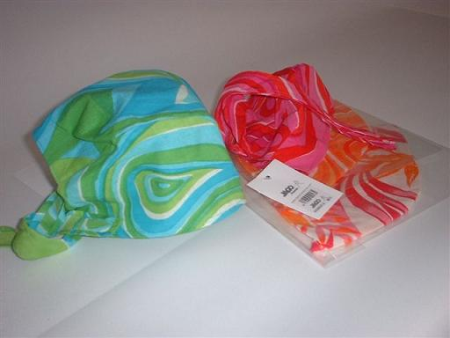
de hoofddoek

Slide 86
de indiaan

Slide 87
zenuwachtig

Slide 88
de voorstelling

Slide 89
zingen

Slide 90
buigen

Slide 91
smullen

Slide 92
smikkelen en smullen

Slide 93
meervoud
de dans
de feestmuts
de hoofddoek
de indiaan
de microfoon
de persoon
de versiering
de voorstelling
de zangeres

Slide 94
meervoud
de dans de dansen
de feestmuts de feestmutsen
de hoofddoek de hoofddoeken
de indiaan de indianen
de microfoon de microfonen
de persoon de personen
de versiering de versieringen
de voorstelling de voorstellingen
de zangeres de zangeressen

Slide 95
meervoud
de drummer
de microfoon
de zanger

Slide 96
meervoud
de drummer de drummers
de microfoon de microfoons
de zanger de zangers

Slide 97
Het verhaal
wie,doet,wat,waar,wanneer

Slide 98
Uitleggen
Leg uit hoe je :
Een hoofddoek omknoopt
Een salade maakt
Pannenkoeken moet bakken
Een tafel dekt
Thee moet zetten
Koffie moet zetten
Een feestzaal versiert
Een verjaardagsfeest geeft

Slide 99
Grammatica
Verwijzende functiewoorden (ZiS blz 132)
Hij , zij , jij, wij , haar, zijn, ons
Omcirkel de functiewoorden op het blad (zie map) en trek een streep naar het verwijswoord

Slide 100
Wat hebben wij geleerd?

Slide 101
Dag 5

Slide 102
Weet je nog?
Het optreden
De voorstelling
Het podium

Slide 103
Weet je nog?
wie,doet,wat,waar,wanneer

Slide 104
BINGO!

Slide 105
Woord van de dag: het diploma

Slide 106
de toespraak

Slide 107
de diploma- uitreiking

Slide 108
het applaus

Slide 109
de versiering

Slide 110
de champagne

Slide 111
meervoud
de toespraak
de versiering

Slide 112
meervoud
de toespraak de toespraken
de versiering de versieringen

Slide 113
meervoud
het diploma

Slide 114
meervoud
het diploma de diploma’s

Slide 115
Wat hebben wij geleerd?

Slide 116
De diploma uitreiking
Lieve kinderen,
Jullie hebben nu cursus 4 afgerond.
Veel succes met het maken van de toets!
Alle juffen van de Globe

